Slide 1

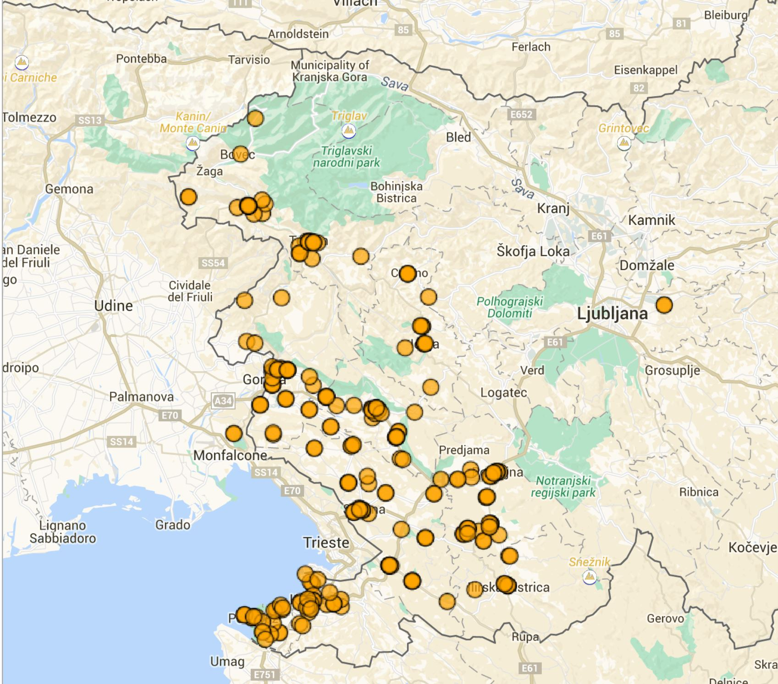
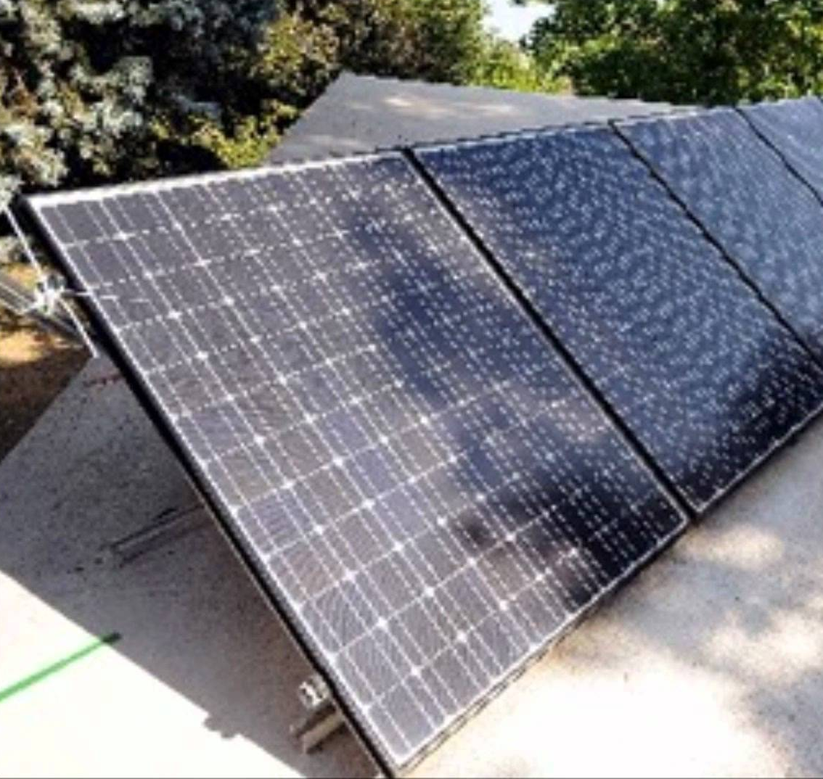
Napovedovanje dnevne proizvodnje sončnih elektrarn
Okoljski problemi in zakonodaj nas silijo v večanje deleža obnovljive energije (hidroelektrarne, vetrne elektrarne, sončne elektrarne).
Proizvodnja le-teh pa je nepredvidljiva
Vreme
Lokacija elektrarn
Lokalni vplivi

Slide 2
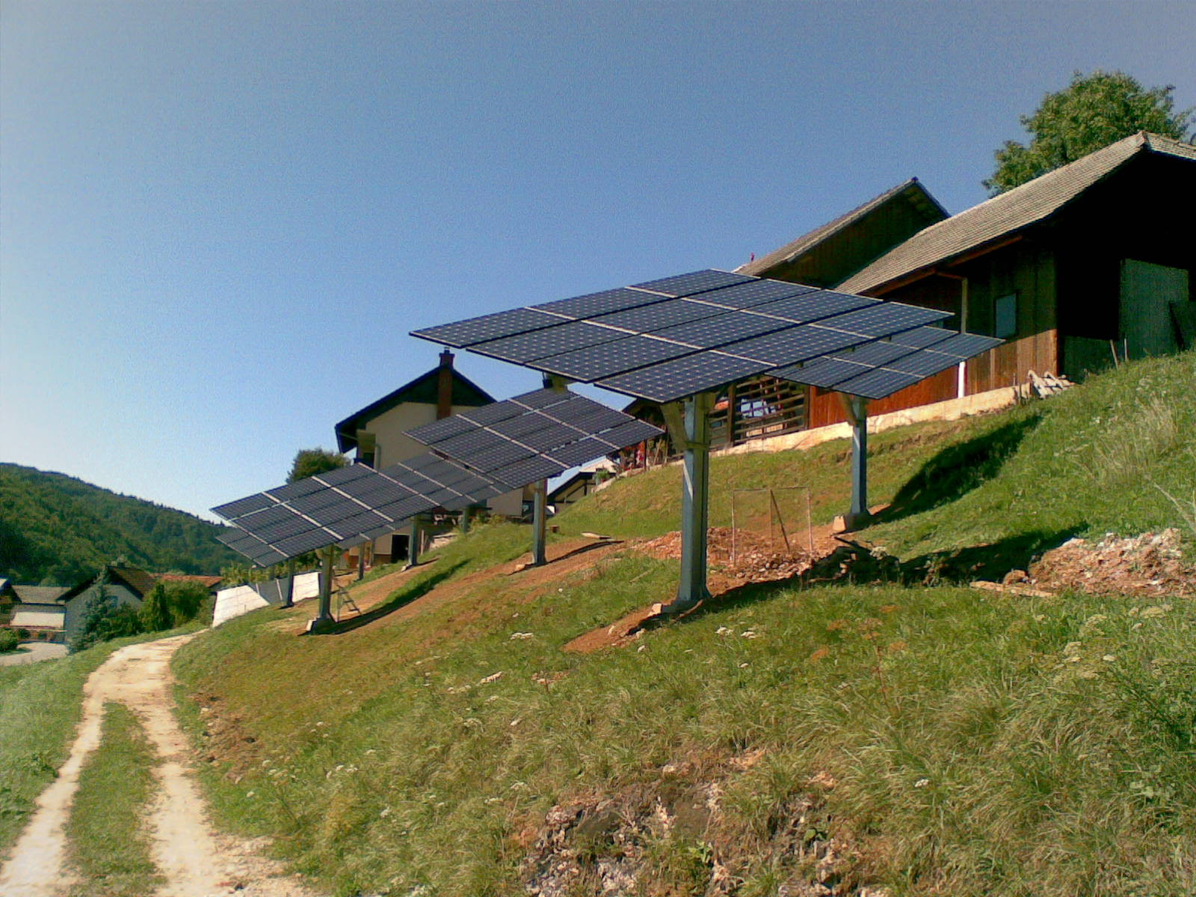
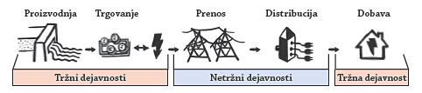
Trg električne energije
Proizvodnja: elektrarne
Prenos: Elektro Slovenija
Distribucija: Elektro Ljubljana, Primorska…
Trgovanje (borza, trgovci): Elektro Energija, Gen-I, Petrol, E3, …
Trgovec mora vedeti, s kakšnimi količinami trguje

Slide 3
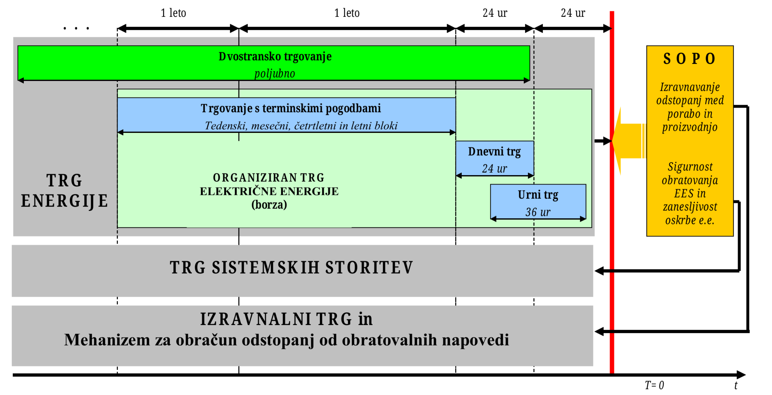
Zakaj potrebujemo dobre napovedi proizvodnje?
Oblikovanje cene na tržišču (borzi)
Dnevna napoved za naslednjih 24 ur
Sprejemljiva odstopanja ± 3% (prevelika odstopanja lahko vodijo v nakup po visoki ceni ali prodajo po nizki, celo negativni ceni)

Slide 4
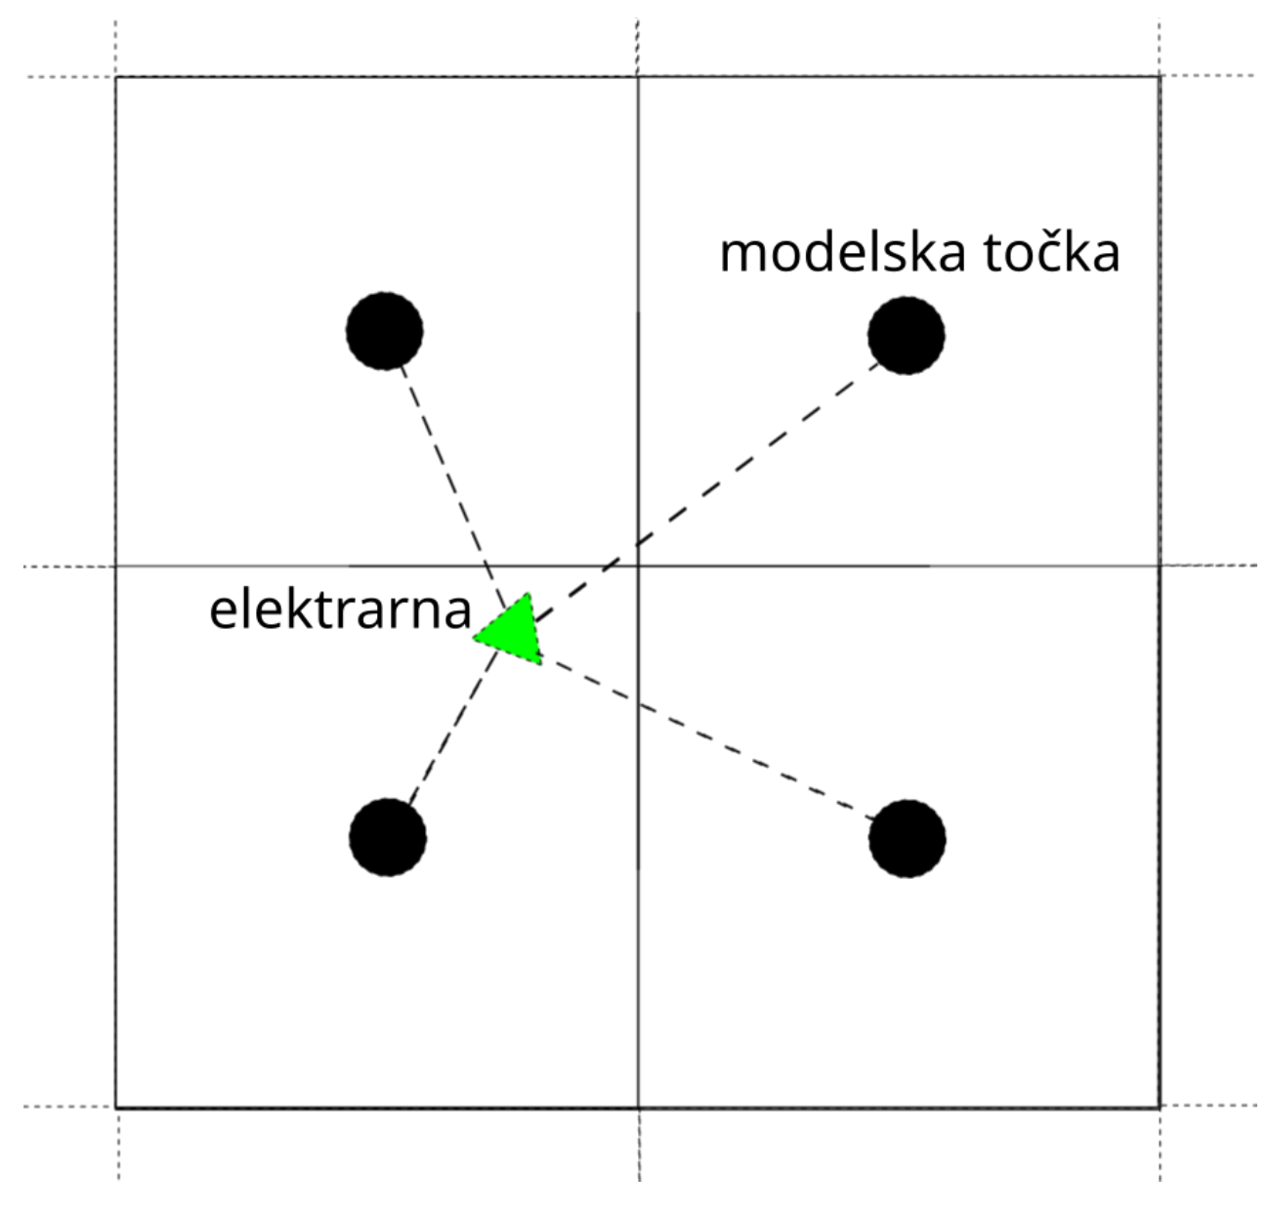
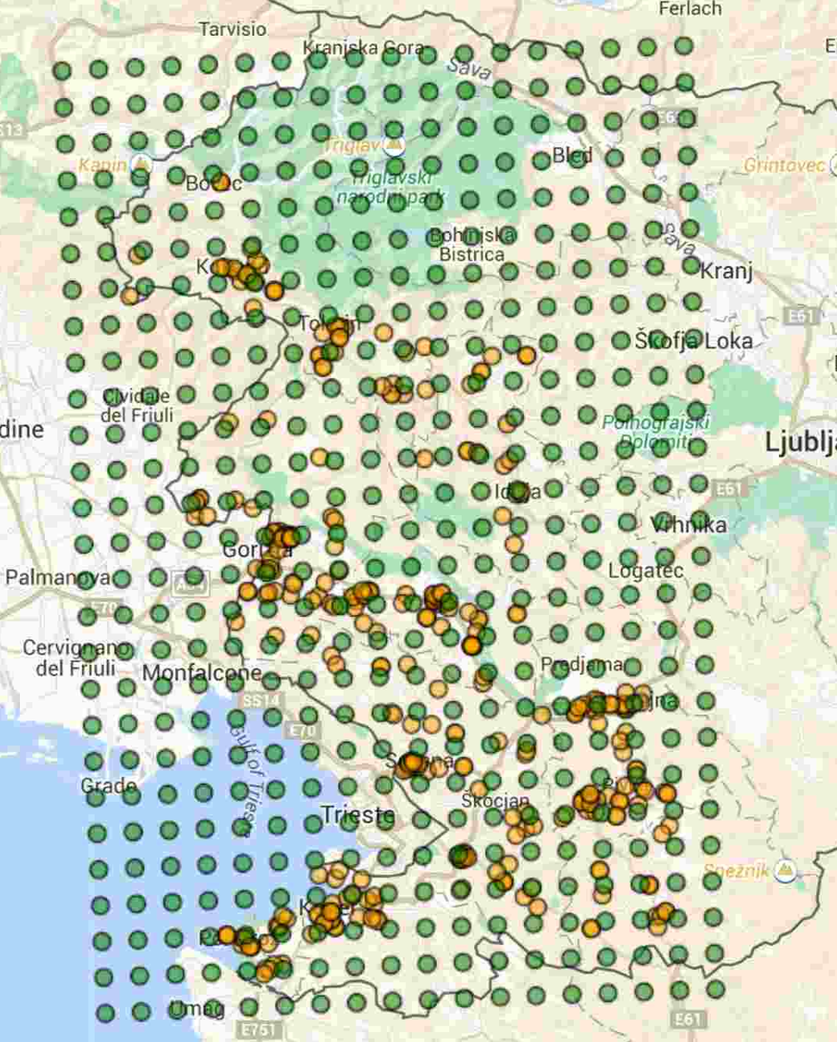
Podatki
345 sončnih elektrarn na Primorskem (2011-2015)
Vremenske napovedi - modelski podatki Aladin/SI (2011-2012): 486 modelskih točk, 15 vremenskih parametrov na točko, 24 ur
Strojno učenje na podlagi zgodovinskih podatkov
24-urne napovedi (za vsako uro)

Slide 5
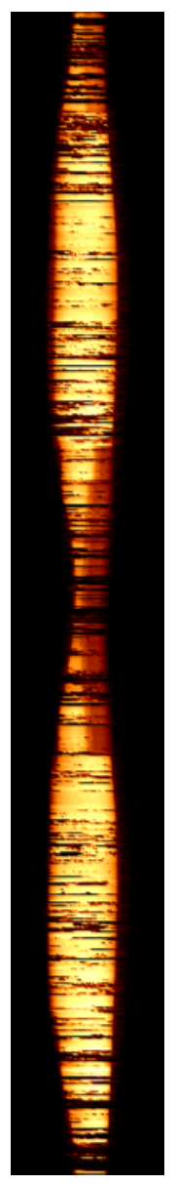
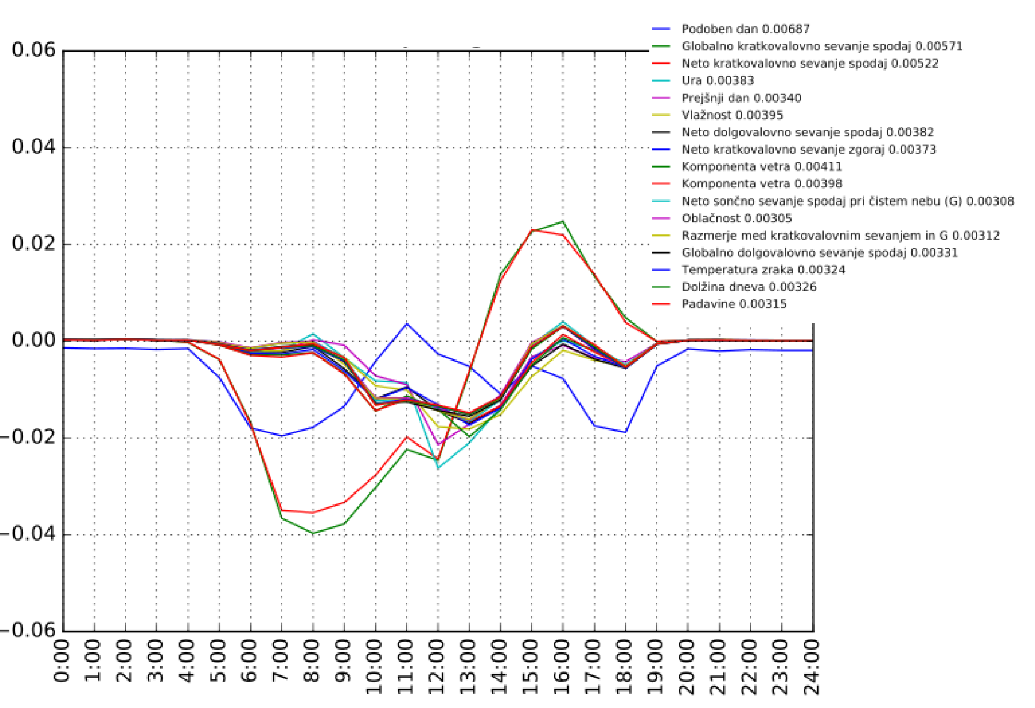
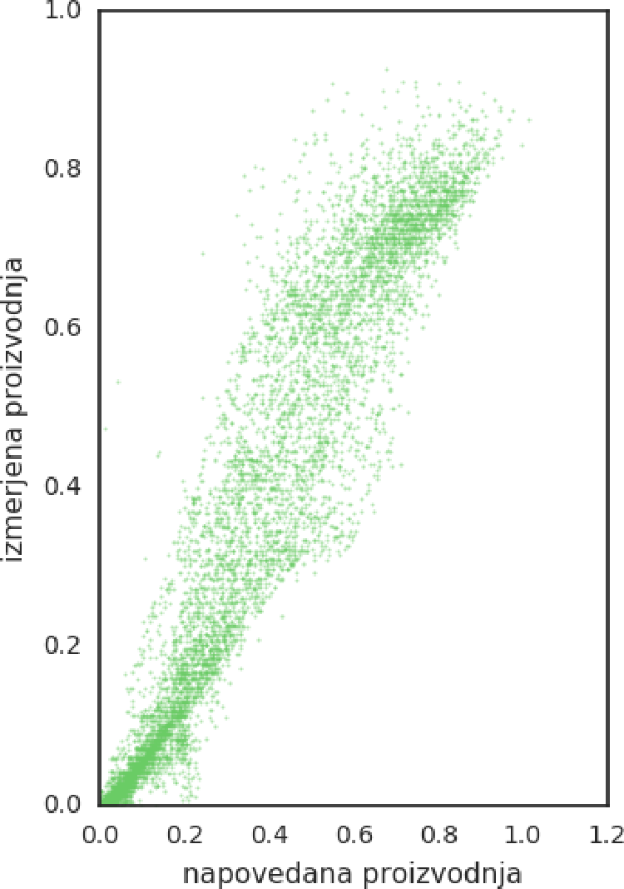
Dosedanji dosežki in izzivi
V svetovnem merilo med največjimi tovrstnimi študijami
Preseženi kriteriji (srednja dnevna napaka pod 0.5%)
Izzivi tehnične narave pri pridobivanju podatkov
Izziv modeliranje lokalnih vplivov
Izziv optimizacija števila potrebnih modelskih točk (cena)

